Slide 1
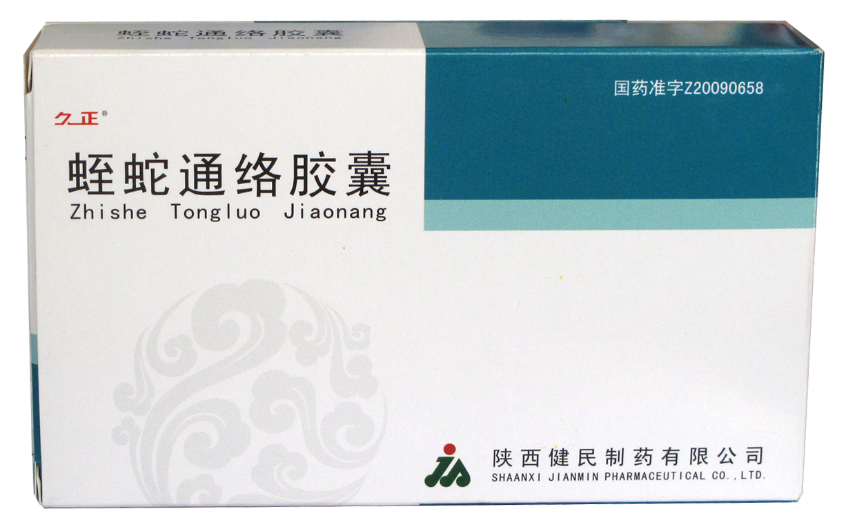
蛭蛇通络胶囊
陕西健民制药有限公司

Slide 2
目 录
CONTENTS
01 药品基本信息
02 安全性
03 有效性
04 创新性
05 公平性

Slide 3
01
药品基本信息
通用名：蛭蛇通络胶囊
功能主治：益气活血，息风通络。用于中风病中经络(轻中度脑梗塞)恢复期气虚血瘀证。症见半身不遂，偏身麻木，口舌歪斜，舌强言蹇，自汗、气短乏力，脉沉细涩或弦。
原医保支付范围：限中风病中经络(轻中度脑梗塞)恢复期气虚血瘀证
注册规格：每粒装0.5g
中国大陆首次上市时间：2009年
目前大陆地区上市情况：共1家
是否OTC药品：否
参照药品：复方苁蓉益智胶囊

Slide 4

01
01
药品基本信息
01
新增适应症
缺血性痴呆
疾病基本情况
血管性痴呆是由脑血管疾病所引起的以记忆、认知缺损为主，兼或伴有语言、运动、视觉空间、人格及逻辑推理等方面异常的认知功能障碍综合征，约占老年期痴呆患者的16%，流行病学研究表明我国 VD 患病率约 1.1% -3% 。近年来我国脑卒中发病率正以每年 8.7%快速上升，其中超过1/3的65岁以上脑卒中患者可在发病 3 个月内可进一步发展为 VD，且发病人数仍在逐年上升。^{[1]}
用法用量
口服。一次4粒，一日3次，疗程4周。
[1]刘海燕,赵超蓉. 血管性痴呆的中西医研究进展[J]. 现代中西医结合杂志,2021,30(3):334-338.

Slide 5
02
安全性
说明书不良反应：在使用过程中可能会出现恶心、呕吐、胃不适、腹痛、腹胀、皮疹、瘙痒、头晕等症状。
上市前通过急毒、长毒试验，证实蛭蛇通络胶囊安全无明显毒副作用。
上市前Ⅱ、Ⅲ期系统研究证实蛭蛇通络胶囊联合基础用药对患者肝肾功、血常规及实验室指标均无不良影响。
上市后Ⅳ期系统研究及大量临床应用均证实，蛭蛇通络胶囊安全可靠，与降糖、降压、降脂、抗凝药物合用无毒副作用发生。

Slide 6
02
安全性
说明书不良反应：在使用过程中可能会出现恶心、呕吐、胃不适、腹痛、腹胀、皮疹、瘙痒、头晕等症状。
药品ADR监测情况
自产品上市，我司对蛭蛇通络胶囊不良反应持续监测，监测结果均为一般不良反应。
2020年至2022年6月，从国家ADR监测系统共收集到63条信息，不良反应以胃肠不适为主，均为一过性，对原患疾病无影响。
根据2020-2022年6月销售额，以人均一疗程4周计算使用人次，推算不良反应发生率为万分之1.89。

Slide 7



03
蛭蛇通络胶囊治疗血管性痴呆RCT 研究
有效性
纳入人群：
血管性痴呆100例，随机分为试验组和对照组
用药方法：
对照组给予0.8g的吡拉西坦片进行治疗,3次/d,连续治疗30d。
试验组采用蛭蛇通络胶囊进行治疗,1粒/次,0.5g/粒,3次/d,30d/疗程
研究结果：
试验组有效提高血管性痴呆患者临床治疗效果，总有效率达96%优于对照组82%
试验组有效改善患者MMSE(简易精神状态)评分，评分25.99优于对照组21.02
试验组有效改善患者ADL（日常生活能力）评分，评分56.43优于对照组48.25
么红英,王照平,李伟,谷小芳,周美妍. 蛭蛇通络胶囊治疗血管性痴呆(VD)的临床疗效分析[J]. 生物技术世界,2016,(03):202.

Slide 8
04
创新性
荣获证书
2010年获 国家发明专利证书
2012年获 国家重点新产品证书
2016年获 陕西省科学技术奖证书
2020年获 中国中医药研究促进会科技进步奖一等奖
传承优势
组方传承中风经典名方“补阳还五汤”，遵循其益气活血、化瘀通络的宗旨，再经创新加入通络、开窍、醒脑等药物，使蛭蛇通络胶囊不仅促进患者神经功能恢复，更能促进患者认知功能恢复。
创新点
抑制炎症因子 研究发现，蛭蛇通络胶囊除缩小梗死面积、抑制血小板聚集，降低全血粘度和血浆比粘度，延缓颈动脉血栓形成外，还可通过拮抗炎症因子IL-6 和 TNF-α来达到抑制神经细胞凋亡、改善神经功能的目的。^{[1]}
[1]李煜,田继祥,徐核,等. 蛭蛇通络胶囊治疗缺血性脑卒中潜在有效成分及作用机制的研究[J]. 中国中药杂志,2021,46(12):3024-3033.

Slide 9



05
公平性
年发病患者总数
我国60岁及以上老年人中痴呆患者约有1507万人，其中阿尔茨海默病患者983万人，血管性痴呆患者392万人。^{[1]}
弥补药品目录内短板
补充了医保用药目录中中成药治疗缺血性痴呆的短板
临床管理难度：
胶囊剂，方便储存与携带；一天3次，患者服药依从性高
[1]Longfei Jia, et al., (2020). Prevalence, risk factors, and management of dementia and mild cognitive impairment in adults aged 60 years or older in China: a cross-sectional study. The Lancet Public Health,.

Slide 10
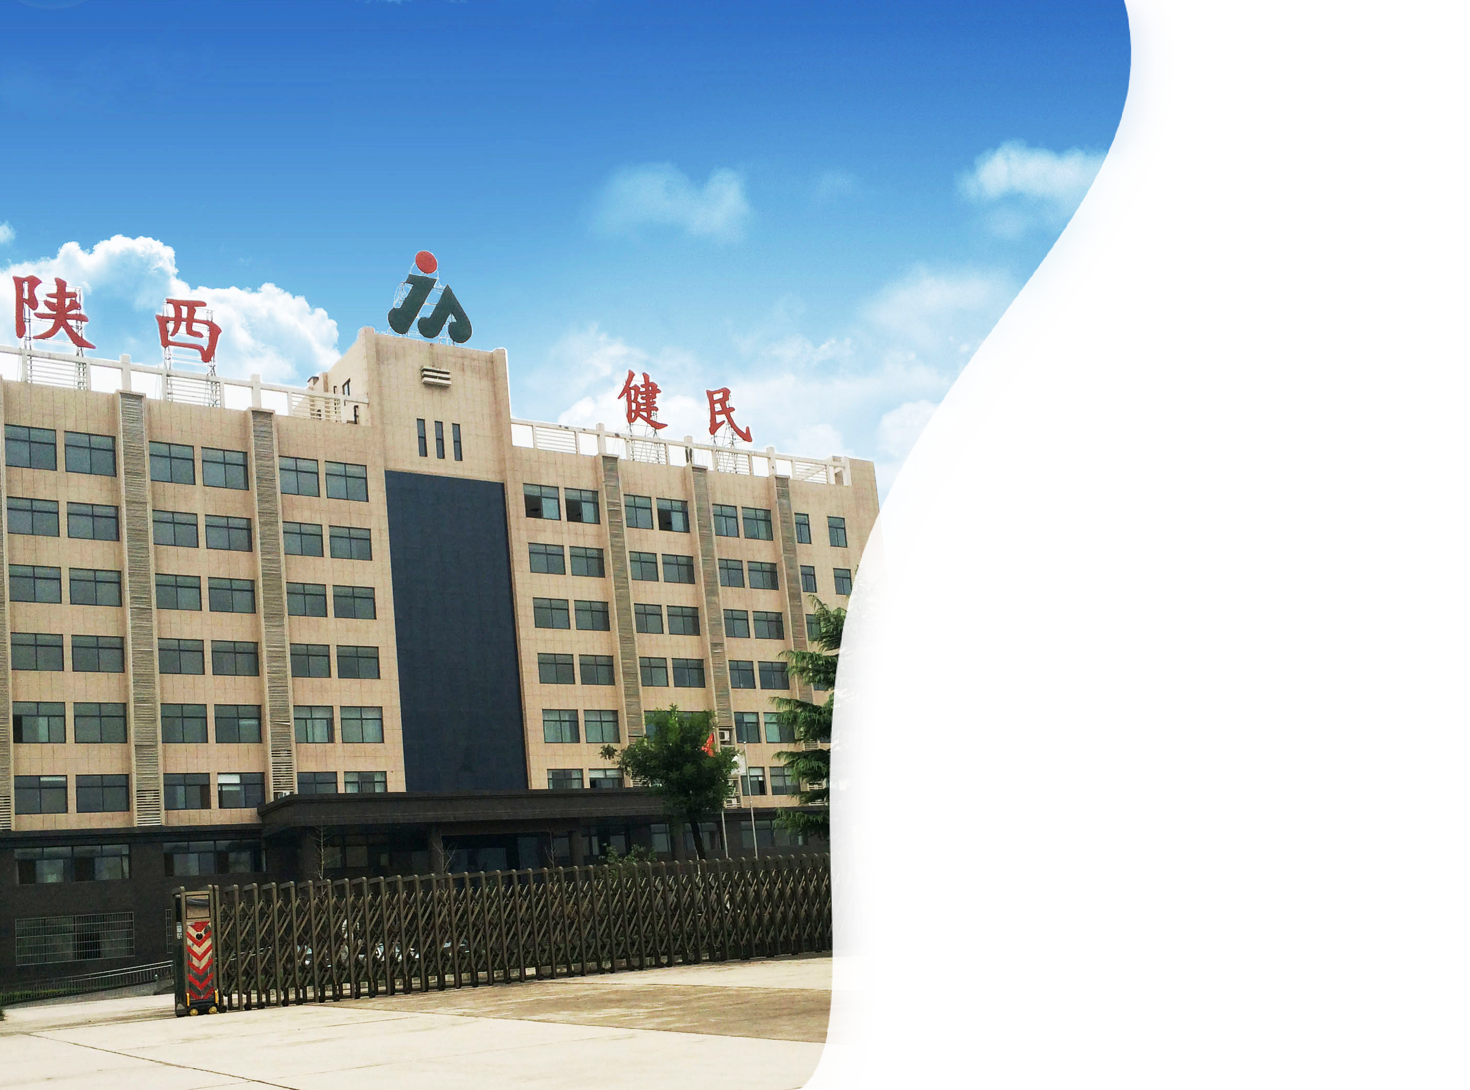

用心制药 健康于民
THANKS
谢 谢

